Slide 1

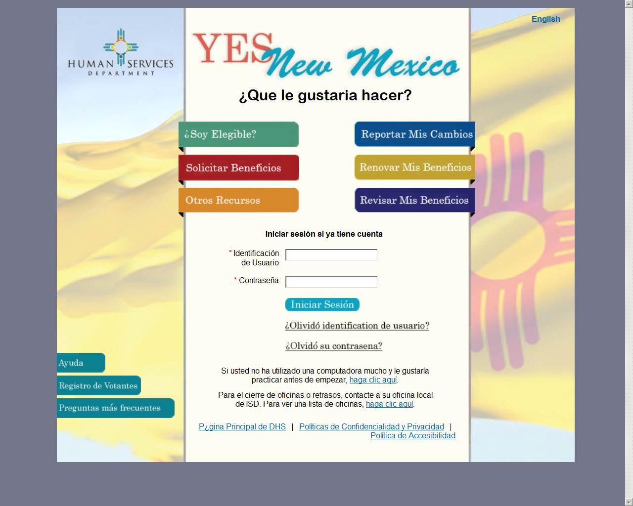
YES - New Mexico El portal de la elegibilidad de autoservicio de Nuevo Mexico www.yes.state.nm.us
¿Que es YES-NM? Es el portal de la elegibilidad de autoservicio de Nuevo Mexico. Solicitantes pueden usarlo para solicitar beneficios de asistencia publica cómo Medicaid, el Programa de Asistencia de nutrición Supplemental (SNAP)(anteriormente conocido cómo estampillas de alimento), Asistencia en Efectivo y el Programa de Asistencia de Energía Para Hogares de Bajos Ingresos (LIHEAP). Tambien puede utilizar el sitio web para reportar cambios, renovar beneficios y revisar sus beneficios.
¿Cual es la apariencia de YES-NM?
¿Cómo puedo acceder YES-NM? Es sencillo: 1) haga clic en el icono Internet Explorer,2) en su navegador escribe á maquina www.yes.state.nm.us,3) crea una cuenta o ingrese a su cuenta existente,4) enlace su cuenta, y 5) selecione el botón apropiado para la ación que quiere tomar.
¿Cuánto tiempo se tarda para completar una solicitud? Depende de varios factores(número de miembros del hogar, fuentes de ingressos, las categorías que solecité y recursos). Tipicamente, se tarda 45 minutos para completar una solicitud.
¿Puedo completar mi solicitud en otro tiempo? Si. YES-NM le pedirá que cree un nombre de usuario y contraseña para que pueda empezar y parar y acceder a su solicitud en un momento posterior a su realización.
¿Qué tipo de cambios puedo reportar en YES-NM? YES-NM muestra una lista de cambios que puede hacer, incluyendo cambios en los ingresos, gastos, composición del hogar, fallecimientos, nacimientos, dirección y el estado civil.
¿Cómo “ Renovar Mis Beneficios”? Este botón sólo se muestra para los destinartarios que deben someter una recertificación el mes que viene. Puede renovar todos sus beneficios al mismo tiempo. Si tiene diferentes números de casos, usted tendrá que renovar cada número de caso por separado.
¿Qué información puedo obtener usando “Revisar Mis Beneficios”? Esta sección muestra el estado de sus beneficios, citas próximas o perdidas, verificaciones pendientes, y el estado de cualquier Reporte De Cambio, Recertificación o solicitud de Audiencia. También proporciona información sobre todas las solicitudes entregadas, incluyendo el número de solicitud, la fecha de entrego , detalles de la aplicación y el estado de la aplicación.
¿Hay otra manera de “Revisar Mis Beneficios”? Si. La línea de información de la División de Asistencia Económica permite que Nuevo Mexicanos revicen los detalles de su caso. Estos detalles incluyen el estado de su caso, cantidad de beneficios, próximas citas o documentos pendientes necessarios para processar su caso. La línea de información esta disponiblé 24/7. Simplemente marque 1-855-309-3766 y escuche las opciónes proporcionadas para recibir asistencia.
¿Puedo escanear o cargar mis verificaciones usando YES-NM? Sí. Si escanea o carga verificaciones requeridas (es decir, prueba de ingresos), el Departamento de Servicios Humanos será capaz de procesar su solicitud con mayor rapidez.
¿Aún puedo solicitar ayuda usando una solicitud de papel? Si. Solicitudes de papel se pueden dejar en su oficina local de Servicios Humanos. Tambien puede enviarlos por correspondencia a: Central ASPEN Scanning Area (CASA) P.O. Box 830 Bernalillo, NM 87004. Para solicitudes de Medicaid solamente, llame al hotline de expansión de Medicaid al 1-855-637-6574.
Efectivo el 3 de Febrero 2014 – Nuevo horario de la sala de espera: 9:00 a.m. a 4:00 p.m.

